Slide 1
УПИС У ПРВИ РАЗРЕД МАТЕМАТИЧКЕ ГИМНАЗИЈЕ
За Школску 2023/2024.

Slide 2
УПИС У ПРВИ РАЗРЕД
За упис у први разред Математичке гимназије вреднује се:
пријемни испит:
максималан број поена који ученик може остварити је : 240;
да би положио пријемни испит ученик мора остварити минимално 120 поена
општи успех постигнут у ранијем школовању (6, 7. и 8. разред)
максималан број поена: 60 (просечна оцена у шестом, седмом и осмом разреду X 4)

Slide 3
УПИС У ПРВИ РАЗРЕД
завршни испит:
Полажу се три теста:
Српски језик и књижевност
Математика
Трећи тест који обухвата питања из једног од пет предмета: биологија, физика, хемија, историја или географија
максималан број поена који ученик може остварити је 40 и то: тестови из математике и српског језика и књижевности – по 14 поена, трећи тест - 12 поена)

Slide 4
УПИС У ПРВИ РАЗРЕД
успех на такмичењима:
међународно такмичење које је у Календару такмичења и смотри ученика основних школа: - прва награда – дванаест (12) бодова; - друга награда – десет (10) бодова; - трећа награда – осам (8) бодова;
републичко такмичење које је у Календару такмичења и смотри ученика основних школа: - прва награда – шест (6) бодова; - друга награда – четири (4) бода; - трећа награда – два (2) бода.
Бодују се награде на такмичењима из предмета обухваћених завршним испитом, која имају најмање три нивоа такмичења (школски, општински, окружни, републички)

Slide 5
УПИС У ПРВИ РАЗРЕД
За упис у Математичку гимназију, као и сва друга одељења за ученике са посебним способностима за математику, посебно се бодује такмичење из математике на републичком нивоу у осмом разреду и то за освојено:
1. место-120 поена
2. место- 100 поена
3. место- 80 поена

Slide 6
КАКО УПИСАТИ
МАТЕМАТИЧКУ ГИМНАЗИЈУ?

Slide 7
УПИС У ПРВИ РАЗРЕД: КОРАК ПРВИ
Пријављивање за полагање пријемног испита:
онлајн пријава на платформи Министарства просвете моја средња школа (mojasrednjaskola.gov.rs) од 18. до 24. априла до 16 часова;
у просторијама Математичке гимназије 21. и 24. априла од 9 до 16 часова

Slide 8
УПИС У ПРВИ РАЗРЕД КОРАК ДРУГИ
ПОЛАГАЊЕ ПРИЈЕМНОГ ИСПИТА
недеља, 21. мај 2023.
од 10 до 12 часова
На пријемни испит би требало доћи најкасније у 9.30

Slide 9
УПИС У ПРВИ РАЗРЕД
На пријемни испит треба понети
- ђачку књижицу са залепљеном и печатираном фотографијом, односно пасош за ученике који долазе из иностранства
- потврду добијену када је пријављен пријемни испит
- дозвољени прибор на тесту је оловка, гумица, хемијска оловка, лењир, троугао и шестар;
- није дозвољена употреба калкулатора,
мобилних телефона и „паметних“ сатова

Slide 10
ПОЛАГАЊE ПРИЈЕМНОГ ИСПИТА:
Тестови се допремају у школу упаковани у оригиналне кесе које се отварају комисијски, уз присуство супервизора и представника Школске управе, непосредно пред почетак тестирања;
На тесту нема негативних поена за нетачно заокружене одговоре;
Ученици имају понуђених осам могућих одговора између којих треба да заокруже само један тачан;
Одговори се заокружују на самом тесту и предају се тестови

Slide 11
ПРОЦЕДУРА ПОЛАГАЊА ИСПИТА:
Сваког ученика ће на клупи чекати по једна велика коверта и једна мала коверта са две идентификационе картице
Ученик треба да попуни податке на идентификационим картицама; осим основних података треба унети и
десетоцифрену шифру коју му је доделило Министарство просвете, и која мора бити залепљена на ђачкој књижици, испод слике ученика

Slide 12
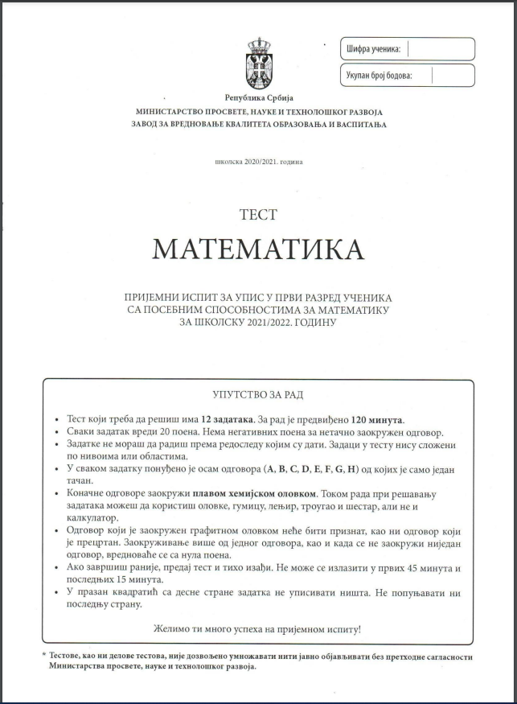

Slide 13
ПРОЦЕДУРА ПОЛАГАЊА ИСПИТА:
Након попуњавања података, дежурни професор потписује једну картицу и ставља у малу коверту и лепи је, а другу картицу потписује на крају испита и ставља је у књижицу ученика; ову картицу ученик носи са собом-она је доказ да је ученик полагао пријемни испит.
Када ученик заврши испит, ставља тест у велику коверту, у коју дежурни наставник ставља и малу залепљену коверту и лепи велику коверту.

Slide 14
УПИС У ПРВИ РАЗРЕД
Решења теста биће објављена у току истог дана, након завршетка испита
Након објављивања прелиминарних резултата пријемног испита, на порталу МСШ- 23. маја, омогућено је подношење жалби на прелиминарне резултате - истог дана у секретаријату школе, до 14 часова
Коначни резултати са пријемног испита биће објављени у уторак, 24. маја.

Slide 15
УПИС У ПРВИ РАЗРЕД КОРАК ТРЕЋИ
ПОЛАГАЊЕ ЗАВРШНОГ ИСПИТА-
МАЛА МАТУРА
среда, 21.6. од 9 до 11 часова- СРПСКИ ЈЕЗИК И КЊИЖЕВНОСТ
четвртак, 22.6. од 9 до 11 часова- МАТЕМАТИКА
петак, 23.6. од 9 до 11 часова- ТРЕЋИ ТЕСТ
Завршни испит ученик полаже у својој основној школи

Slide 16
УПИС У ПРВИ РАЗРЕД КОРАК ЧЕТВРТИ
Прелиминарни резултати завршног испита објављују се у основној школи и на порталу МСШ, 25. јуна. до 8 часова
Пријем приговора на прелиминарне резултате завршног испита (електронским путем) 25. јуна после 8 часова и 26. јуна до 15 часова
Пријем приговора на прелиминарне резултате завршног испита (непосредно у основној школи) 26. јуна од 8 до 15 часова
Достављање одговора првостепене комисије на приговоре на прелиминарне резултате завршног испита (електронским путем и непосредно у школи) 26. јуна после 16 часова и 27. јуна до 8 часова
Пријем приговора за другостепену комисију (електронским путем) 27. јуна од 8 до 15 часова
Достављање одговора другостепене комисије на приговоре на прелиминарне резултате завршног испита (електронским путем и непосредно у школи) 27. јуна после 16 часова
Објављивање коначних резултата завршног испита- среда, 28. јун до 8 часова

Slide 17
УПИС У ПРВИ РАЗРЕД КОРАК ЧЕТВРТИ
Попуњавање листе жеља електронским путем- од четвртка, 29. јуна (од 8 часова) до петка, 30. јуна у 15 часова
Попуњавање и предаја листе жеља у основним школама и унос у базу података- четвртак и петак, 29. и 30. јуни од 8 до 15 часова
Коначан распоред по школама и образовним профилима- 3. јула до 8 часова

Slide 18
УПИС У ПРВИ РАЗРЕД КОРАК ПЕТИ
Подношење пријаве за упис ученика у средње школе после првог и другог уписног круга)-електронским путем- од понедељка, 3. јула до петка, 7. јула
Подношење пријаве за упис у средње школе за први уписни круг непосредно у школи- понедељак и уторак, 3. и 4. јула од 8 до 15 часова

Slide 19
ПРОШЛОГОДИШЊИ УПИС У МАТЕМАТИЧКУ ГИМНАЗИЈУ
На пријемни испит је изашло 226 ученика;
Положило је (имали више од 120 поена)
165 ученика (73,01%);
Последњи примљени ученик је имао:
160 поена на пријемном испиту,
37,72 поена на завршном испиту и
(мада је примљен и ученик са 35,68, али је имао 60 поена из школе)
59,2 поена из школе, (мада су примљени и ученици са мањим бројем поена из школе-54,92)
______________________________________________________________________
256,92 укупно поена.
Један ученик, који је стекао право уписа и био на листи распоређених ученика, није уписао нашу школу због породичног пресељења у иностранство

Slide 20
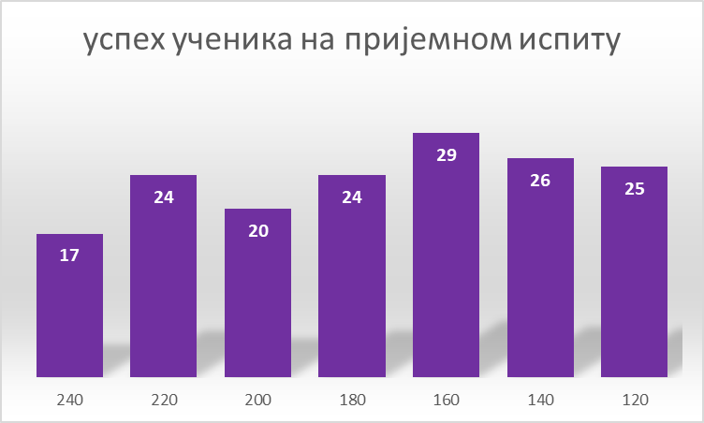
ПРОШЛОГОДИШЊИ УПИС У МАТЕМАТИЧКУ ГИМНАЗИЈУ
Бр.поена | 240 | 220 | 200 | 180 | 160 | 140 | 120
Број ученика | 17 | 24 | 20 | 24 | 29 | 26 | 25

Slide 21
ПРОШЛОГОДИШЊИ УПИС У МАТЕМАТИЧКУ ГИМНАЗИЈУ
У први разред Математичке гимназије у школску 2022/2023. уписано је укупно 106 ученика и то:
43 ученика из Математичке гимназије
9 ученика ван Београда (Пожаревац, Кладово, Крушевац,
Лозница, Јагодина, Чачак, Нови
Сад, Панчево и Суботица)
Један ученик из Републике Српске- Бијељине
Једна ученица из Црне Горе – Подгорице- примљена преко броја
Једна ученица из САД-а- примљена преко броја
Два ученика из Швајцарске- примљени преко броја
49 ученика из београдских основних школа:
19 са територије Новог Београда
6 са територије Вождовца
5 са територије Раковице
по 4 са територије Земуна и Чукарице
по 3 са територије Звездаре, Старог града и Врачара
по један са територије Палилуле и Лазаревца

Slide 22
РЕЗУЛТАТИ УЧЕНИКА МГ-а НА ПРИЈЕМНОМ И ЗАВРШНОМ ИСПИТУ
Пријемни испит је полагао свих 47 ученика осмог разред
Свих 47 ученика су положили пријемни испит (имали више од 120 поена).
Од ових ученика, први разред у Математичкој гимназији је уписало 43 ученика (91,49% ). Један ученик је одлучио да се не упише, иако је имао неопходне услове за упис, пошто је очекивао пресељење са породицом у иностранство.

Slide 23
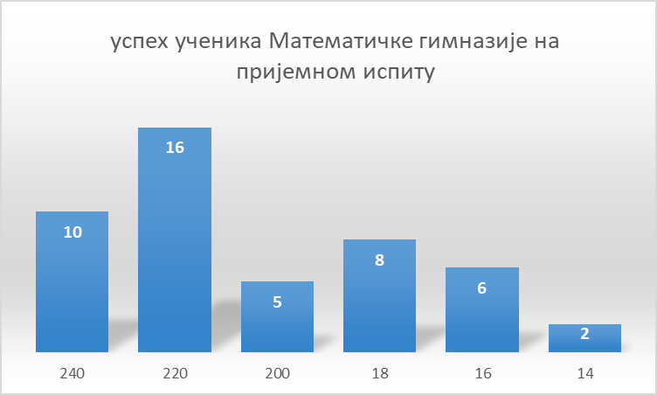
РЕЗУЛТАТИ НАШИХ УЧЕНИКА НА ПРИЈЕМНОМ И ЗАВРШНОМ ИСПИТУ
Број поена | 240 | 220 | 200 | 180 | 160 | 140 | 120 | укупно
Број ученика | 10 | 16 | 5 | 8 | 6 | 2 | 0 | 47
Број поена | 240 | 220 | 200 | 180 | 160 | 140 | 120 | укупно
Број ученика | 10 | 16 | 5 | 8 | 6 | 2 | 0 | 47

Slide 24
РЕЗУЛТАТИ УЧЕНИКА МГ-а НА ПРИЈЕМНОМ И ЗАВРШНОМ ИСПИТУ
Просечан број поена остварен на тесту из
српског језика је био 17,21- кориговано 11,19
( 86,08%)- просек на нивоу Србије- 8,18
из математике 19,64- кориговано 12,77 (98,23%)-просек на нивоу Србије- 8,04
комбинованог теста 18,10- кориговано 12,67 (90,5%)- просек на нивоу Србије- 9,91
Укупно 36,63 од максималних могућих 40 поена (што је 91,58%).

Slide 25
ХВАЛА НА ПАЖЊИ!
☺

